Slide 1


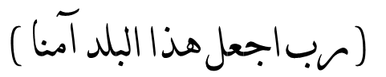

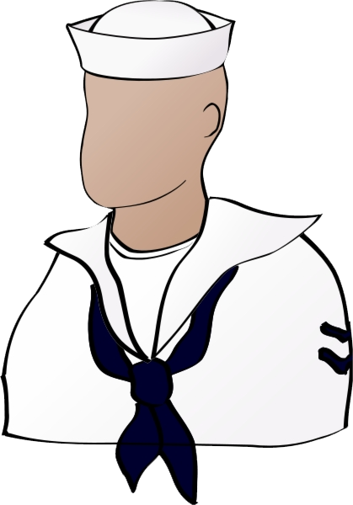

سفينة النجاة

Slide 2


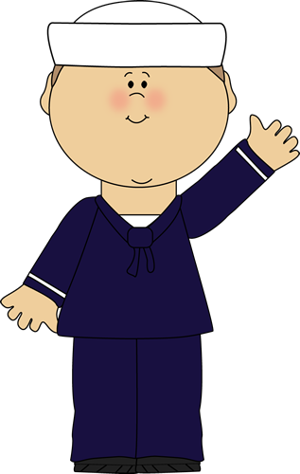


تعليمات للبحارة
المجموعة ليست ملزمة بترتيب الأسئلة.
للمجموعة 15 ثانية فقط للجواب عن السؤال.
المجموعة التي تجيب إجابة صحيحة تضغط على ثم تضغط على سفينتها لتتقدم خطوة نحو الأمام.
الألعاب داخلة في التقييم بشرط حل اللعبة في الوقت المحدد.
لكل مجموعة عدد ( 9 ) أسئلة حتى تصل إلى بر الأمان.
نبدأ

Slide 3




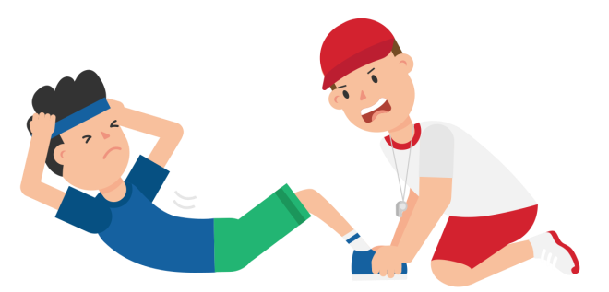
سفينة النجاة
3
2
1
3
2
1
3
2
1
3
2
1
6
5
4
6
5
4
6
5
4
6
5
4
9
8
7
9
8
7
9
8
7
9
8
7
8
7
6
5
4
3
2
1

Slide 4









القارب الأزرق
القارب الأخضر
القارب البرتقالي
القارب الوردي
القارب الأحمر
القارب الأصفر

Slide 5
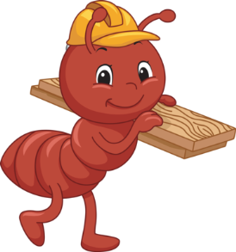

س: من شروط النجاة لقبول العمل؟
التوحيد والمتابعة
الإخلاص والتوحيد
الإخلاص والمتابعة
انتهى وراحت عليك

Slide 6

س: تأسست القوة البحرية الكويتية عام؟
1971
1967
1961
انتهى وراحت عليك

Slide 7

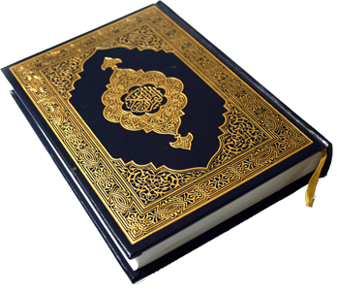
س: قال الله تعالى: (يَا أَيُّهَا الَّذِينَ آمَنُوا كُتِبَ عَلَيْكُمُ الصِّيَامُ كَمَا كُتِبَ عَلَى الَّذِينَ مِن قَبْلِكُمْ لَعَلَّكُمْ تَتَّقُونَ) البقرة آية؟
183
182
181
انتهى وراحت عليك

Slide 8
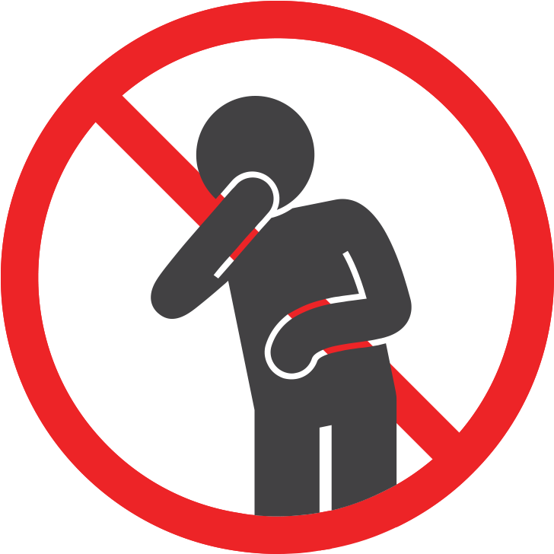


أم
س: من غلبه القيء فعليه القضاء، ومن تعمد القيء كذلك؟
قال صلى الله عليه وسلم: ( مَنْ ذَرَعَهُ الْقَيْءُ – أي : غلبه- فَلَيْسَ عَلَيْهِ قَضَاءٌ، وَمَنْ اسْتَقَاءَ عَمْدًا فَلْيَقْضِ ) رواه الترمذي.
انتهى وراحت عليك

Slide 9
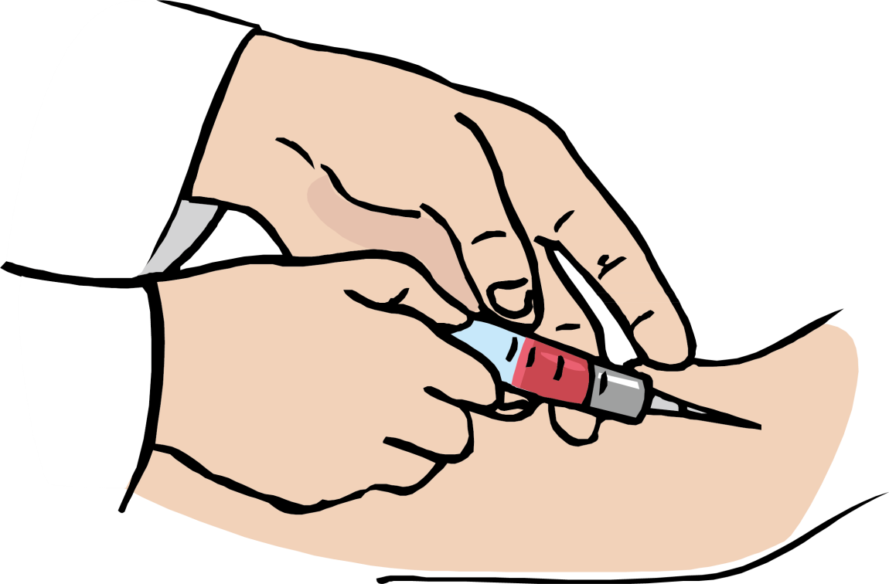
س: سحب الدم للتحليل ..... الصوم؟
لا يفسد
يفسد
انتهى وراحت عليك

Slide 10

س: من قائل:
إذا غامرت في شرف مروم
فلا تقنع بما دون النجوم؟
المتنبي
أحمد شوقي
المعري
انتهى وراحت عليك

Slide 11

س: إذا أفطر يظن الشمس
قد غربت وهي لم تغرب؟
يقضي ويكفر
يقضي
لا يقضي
انتهى وراحت عليك

Slide 12
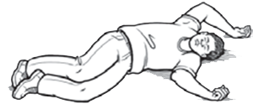
أم
س: من أغمي عليه أثناء النهار ثم أفاق قبل الغروب أو بعده فصيامه صحيح؟
صيامه صحيح لأنه أصبح صائما، أما إن أغمي عليه من الفجر إلى المغرب فصيامه غير صحيح، وعليه القضاء.
انتهى وراحت عليك

Slide 13
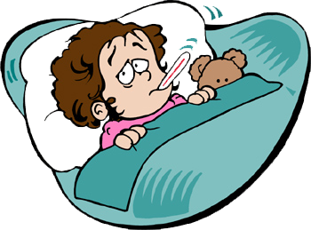
س: المريض الذي يرجى برؤه ينتظر الشفاء ثم يقضي ولا يجزئه الإطعام؟
انتهى وراحت عليك

Slide 14
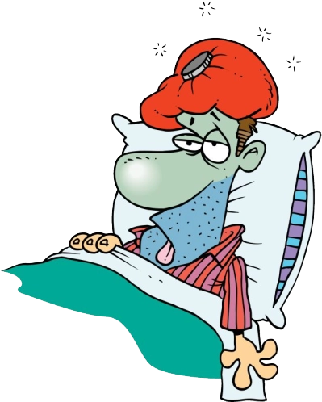
س: من مرض ثم شفي، وتمكن من القضاء، فلم يقض حتى مات:
أُخرج من ماله طعام مسكين عن كل يوم، وإن رغب أحد أقاربه أن يصوم عنه صح ذلك.
أُخرج من ماله طعام مسكين عن كل يوم، ولا يصوم عنه أحد.
صام عنه أحد أقاربه ويطعم عن كل يوم مسكينا.
انتهى وراحت عليك

Slide 15

س: كم رمضان صامه النبي صلى الله عليه وسلم؟
11
9
7
فرض صوم رمضان في شهر شعبان من السنة الثانية للهجرة، وتوفي النبي صلى الله عليه وسلم في شهر ربيع الأول من السنة الحادية عشرة للجهرة، فيكون بذلك قد صام شهر رمضان لمدة تسع سنوات، والله أعلم.
انتهى وراحت عليك

Slide 16
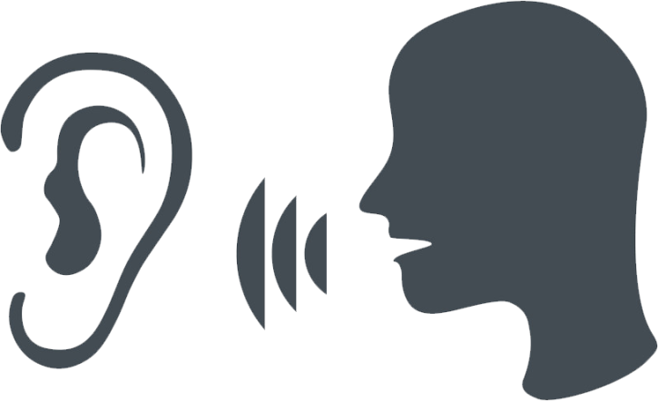
أم
س: الغيبة والنميمة والكذب تبطل الصيام؟
تنقص أجر الصائم فقط لقوله صلى الله عليه وسلم: (مَن لم يَدَعْ قول الزُّور والعملَ به والجهلَ، فليس للهِ حاجةٌ أن يَدَعَ طعامه وشرابه). رواه البخاري.
انتهى وراحت عليك

Slide 17
س: إذا أفطر الصائم بعذرٍ واستمر العذر إلى الموت فإنه يصام عنه ويطعم عن كل يوم مسكينا؟
اتَّفق الفقهاء على أنَّه لا يصام عنه، ولا فدية عليه، لعدم تقصيره، ولا يلحقه إثم.
انتهى وراحت عليك

Slide 18
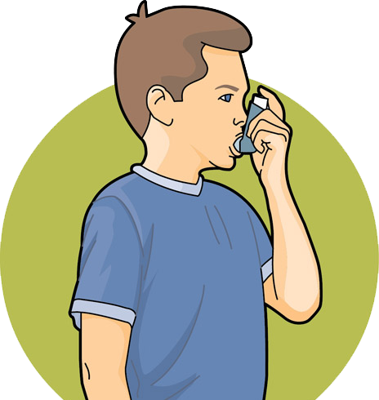
س: بخاخ الربو لا يفطر؟
انتهى وراحت عليك

Slide 19

س: إذا طلع الفجر وفي فمه طعام؟
يقضي
يلفظه
يبتلعه
انتهى وراحت عليك

Slide 20

س: ما معنى النازعات في قوله تعالى: (وَالنَّازِعَاتِ غَرْقًا)؟
الملائكة
البحار الهائجة
الرياح الشديدة
انتهى وراحت عليك

Slide 21
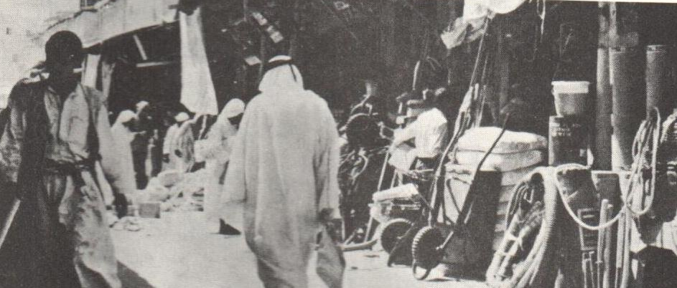
س: أول من افتتح مطعماً في الكويت، بالقرب من سوق الخبازين القديم، وراعى فيه كل أسباب الراحة والنظافة شخص هندي اسمه؟
خير الله حسن
محمد طالب
عبد المطلب عبد المناف
انتهى وراحت عليك

Slide 22
س: من قائل:
نعيب زماننا والعيب فينا
وما لزماننا عيب سوانا؟
الشافعي
المتنبي
أبو العتاهية
انتهى وراحت عليك

Slide 23
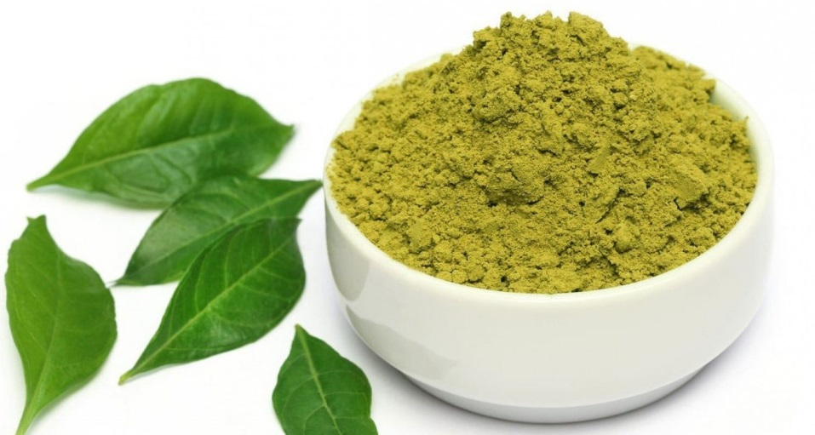
أم
س: دهن الشعر والحناء ووضع البراهم المرطبة لابأس به للصائم؟
انتهى وراحت عليك

Slide 24
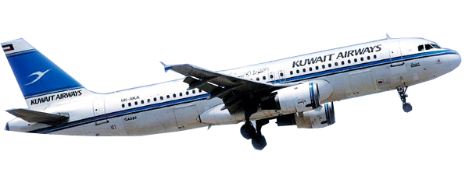
س: من وصل إلى بلد ونوى الإقامة فيها أكثر من أربعة أيام جاز له الفطر؟
وجب عليه الصيام عند جمهور أهل العلم.
انتهى وراحت عليك

Slide 25
س: من قائل:
إن كنت لا تدري فتلك مصيبة
أو كنت تدري فالمصيبة أعظم؟
معاوية الفزاري
أحمد شوقي
ذو الرمة
انتهى وراحت عليك

Slide 26

هذه
س: يشترط للفطر في السفر؟
1 | مجاوزة البلد وما اتصل به | 1 | أن يكون سفرا مسافة أو عرفا | 1 | أن يكون مسلما
2 | أن يكون سفرا مسافة أو عرفا | 2 | مجاوزة البلد وما اتصل به | 2 | ألا يكون سفره في معصية
3 | الأكل حال السفر | 3 | ألا يكون سفره في معصية | 3 | مجاوزة البلد وما اتصل به
4 | أن يكون مسلما | 4 | أن لا يقصد بسفره التحيل على الفطر. | 4 | أن لا يقصد بسفره التحيل على الفطر.
انتهى وراحت عليك

Slide 27

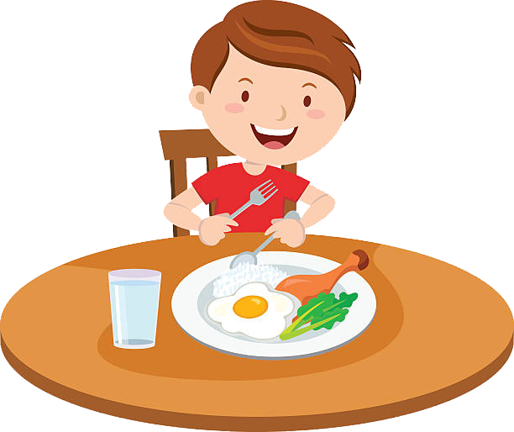
س: من نسي فأكل أو شرب في نهار رمضان؟
يكفر
يتم صومه
يقضي
انتهى وراحت عليك

Slide 28

س: من هو الصحابي الذي وضع خيطا أبيض وخيطا أسود تحت وسادته لما سمع قوله تعالى: (وَكُلُوا وَاشْرَبُوا حَتَّى يَتَبَيَّنَ لَكُمُ الْخَيْطُ الأَبْيَضُ مِنَ الْخَيْطِ الأَسْوَدِ) ؟
أبوهريرة
سهل بن سعد
عدي بن حاتم
عَنْ عَدِيِّ بْنِ حَاتِمٍ رَضِيَ اللَّهُ عَنْهُ قَالَ: لَمَّا نَزَلَتْ حَتَّى يَتَبَيَّنَ لَكُمْ الْخَيْطُ الأَبْيَضُ مِنْ الْخَيْطِ الأَسْوَدِ عَمَدْتُ إِلَى عِقَالٍ أَسْوَدَ وَإِلَى عِقَالٍ أَبْيَضَ فَجَعَلْتُهُمَا تَحْتَ وِسَادَتِي فَجَعَلْتُ أَنْظُرُ فِي اللَّيْلِ فَلا يَسْتَبِينُ لِي فَغَدَوْتُ عَلَى رَسُولِ اللَّهِ صَلَّى اللَّهُ عَلَيْهِ وَسَلَّمَ فَذَكَرْتُ لَهُ ذَلِكَ فَقَالَ: (إِنَّمَا ذَلِكَ سَوَادُ اللَّيْلِ وَبَيَاضُ النَّهَارِ). رواه البخاري
انتهى وراحت عليك

Slide 29
س: من نذر أن يصوم وهو قادر على الصيام جاز له أن يكفر كفارة يمين ولا يصوم؟
وجب عليه الصيام لقول النبي صَلَّى اللَّهُ عَلَيْهِ وَسَلَّمَ: ( مَنْ نَذَرَ أَنْ يُطِيعَ اللَّهَ فَلْيُطِعْهُ، وَمَنْ نَذَرَ أَنْ يَعْصِيَهُ فَلا يَعْصِهِ ).
رواه البخاري.
انتهى وراحت عليك

Slide 30
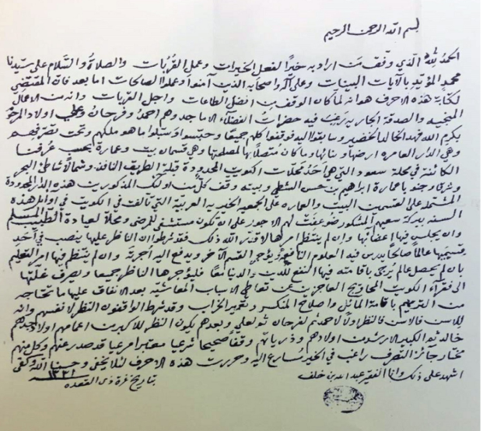
س: أول جمعية خيرية تأسست في الكويت في عام ... أسسها الشباب الشهم فرحان بن فهد الخالد الخضير رحمه الله وخطب في افتتاحها الشيخ/ عبدالله بن خلف الدحيان رحمه الله؟
1950
1921
1913
انتهى وراحت عليك

Slide 31
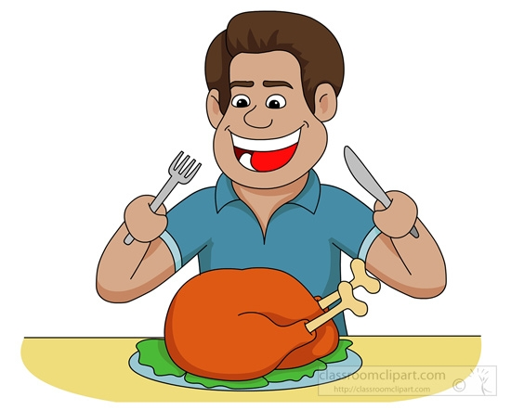
س: من أكل أو شرب ظانا بقاء الليل
ثم تبين له أن الفجر قد طلع؟
لا شيء عليه
يقضي ويكفر
يقضي
انتهى وراحت عليك

Slide 32
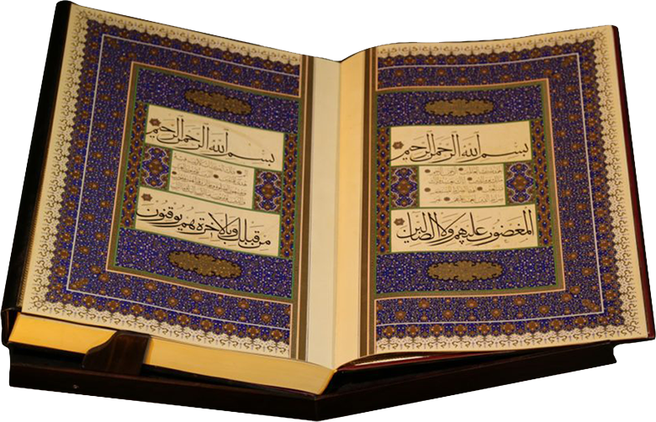
س: ما معنى كلمة (قَضْبًا) في سورة عبس هو؟
شجرا كثيفا
نباتا حسنا
علفا رطبا
انتهى وراحت عليك

Slide 33
س: من قائل:
إذا المرء لم يدنس من اللوم عرضه
فكل رداء يرتديه جميــــــــــــــــــــــــــــــــل؟
حافظ إبراهيم
السموأل
بشار بن برد
انتهى وراحت عليك

Slide 34
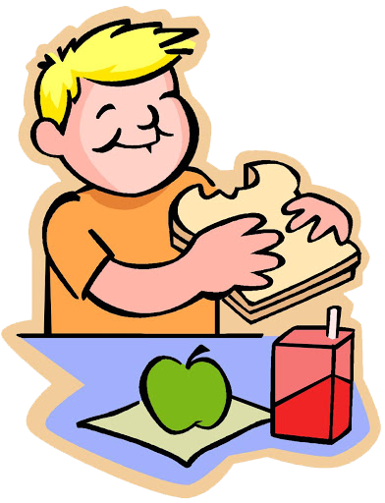

س: من أكل أو شرب عامدا في نهار رمضان فعليه؟
القضاء والكفارة
التوبة والكفارة
التوبة والقضاء
انتهى وراحت عليك

Slide 35
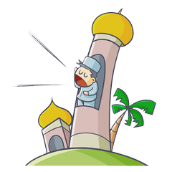

س: يمسك المسلم ويفطر عند؟
دخول الوقت
سماع الأذان
رؤية التقويم
انتهى وراحت عليك

Slide 36
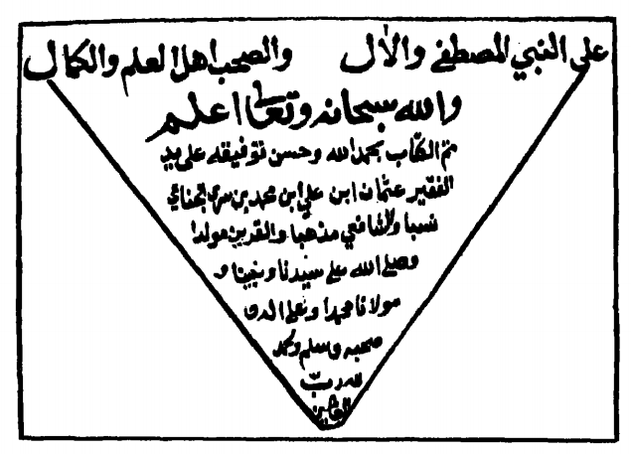
س: أول كويتي قام بنسخ أحد الكتب عام 1213هـ هو؟
الشيخ/ اسحق بن إبراهيم
الشيخ/ عثمان القناعي
الشيخ/ حمد الفارس
انتهى وراحت عليك

Slide 37

س: المفطرات ما عدا الحيض والنفاس لا يفطر بها الصائم إلا بشروط ثلاثة:
هذه
1 | عالما غير جاهل | 1 | عالما غير جاهل | 1 | مختارا غير مكره
2 | ذاكرا غير ناس | 2 | صادقا غير كاذب | 2 | ذاكرا غير ناس
3 | مختارا غير مكره | 3 | مختارا غير مكره | 3 | صادقا غير كاذب
انتهى وراحت عليك

Slide 38
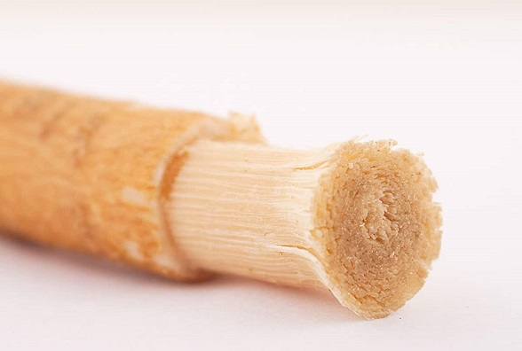
س: استخدام السواك للصائم؟
حرام
سنة
مكروه
انتهى وراحت عليك

Slide 39

س: رأى غريقا فأنقذه وأفطر بسبب ذلك؟
يقضي فقط
يقضي ويكفر
آثم ويقضي
انتهى وراحت عليك

Slide 40
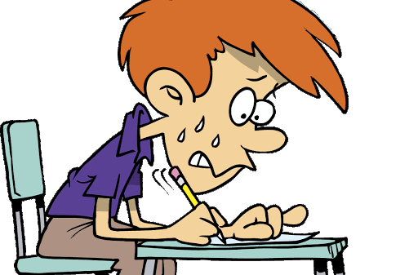
س: امتحانات الطلبة عذر
يبيح الفطر لهم؟
انتهى وراحت عليك

Slide 41
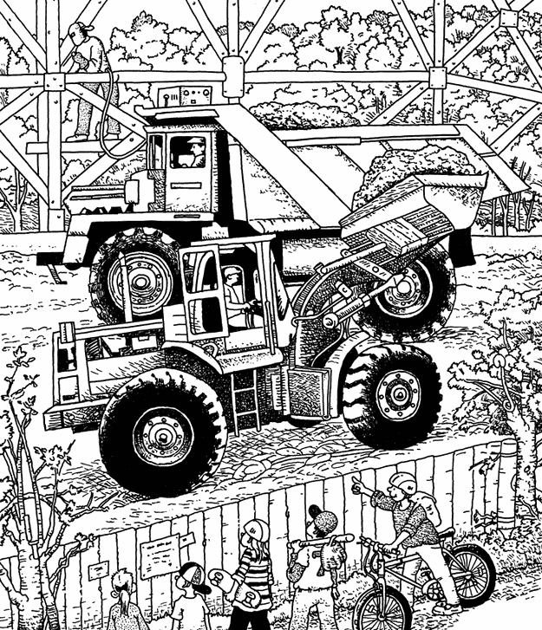

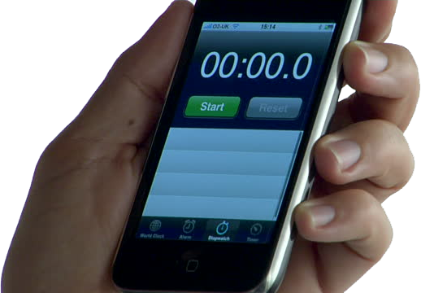
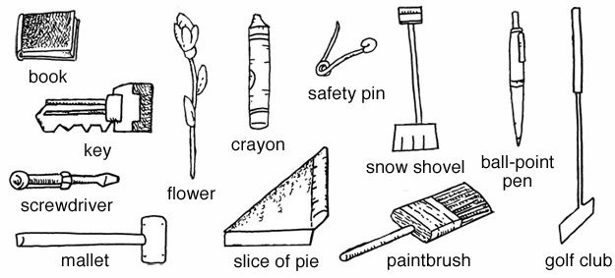
أين الشكل؟
احسب لكل شكل 15 ثانية بالهاتف

Slide 42
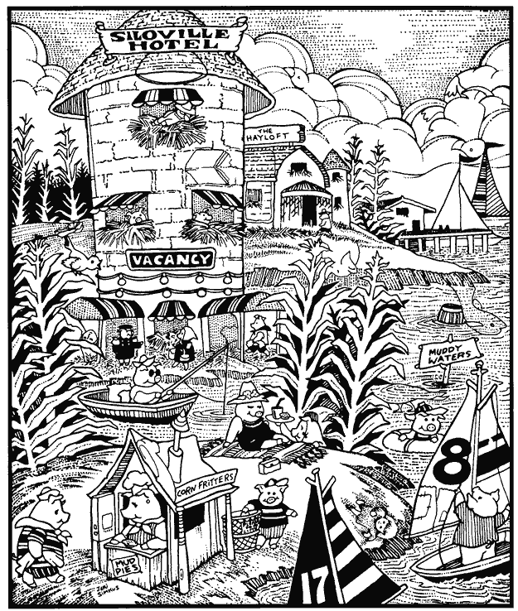
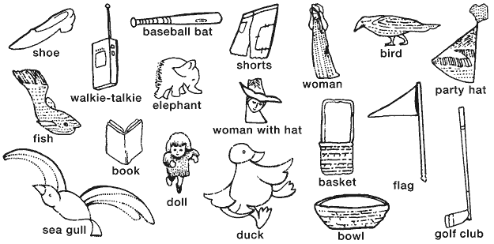
أين الشكل؟
احسب لكل شكل 15 ثانية بالهاتف

Slide 43

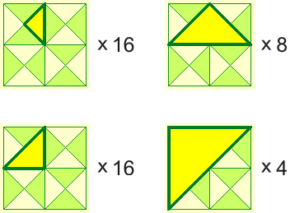
44
كم مثلثا في الشكل؟
انتهى وراحت عليك

Slide 44
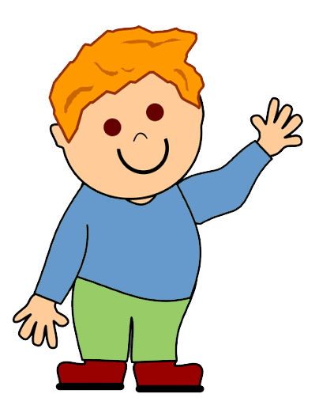
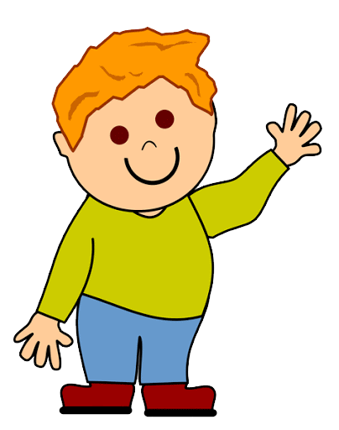


لعبة الكرة بين الكتفين
طريقة اللعبة: أن يضع كل لاعب الكرة بين كتفه وكتف صاحبه ثم يتحركون والفائز من يصل لنقطة النهاية قبل الفريق الآخر.

Slide 45
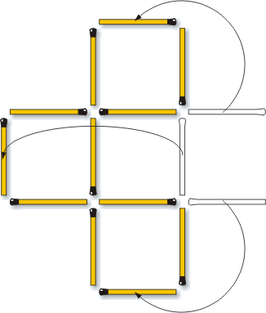
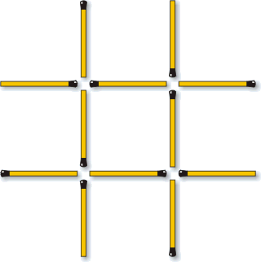
حرك ثلاثة أعواد فقط وكون ثلاثة مربعات
انتهى وراحت عليك

Slide 46

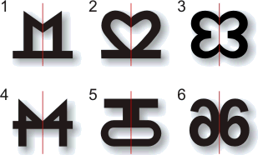
ما هو هذا الرقم؟
انتهى وراحت عليك

Slide 47

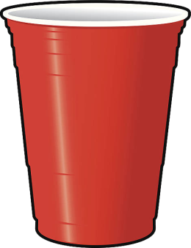
كل لاعبين يمسكان بالخيوط ويحاولان أن يضعا الكأس في الوسط ثم ينقلان الكأس لمكان آخر والفريق الفائز من ينقل جميع الكؤوس قبل الفريق الآخر.

Slide 48



لاعب يمشي ولاعبين يضعان أمامه ورق ليمشي عليه، وأسرع فريق يوصل لاعبه لنقطة النهاية هو الفائز.

